Slide 1
Анализ эффективности продаж: Ключевые инсайты и выводы
Автор презентации: Шкуропатов Ярослав

Slide 2
Цель -
Выявить точки роста и возможности для повышения общей эффективности команды.
Мы проанализировали данные о продажах, чтобы понять:
кто наши самые успешные продавцы?
в какие дни недели продажи наиболее активны?
кто наши клиенты?
как менялась активность с течением времени?

Slide 3
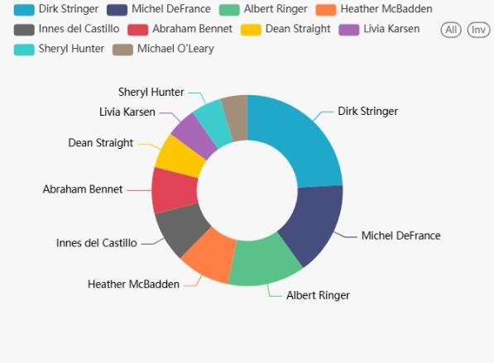
Топ-10 продавцов по выручке
На графике представлены наши абсолютные лидеры
Дирк Стрингер и Мишель Дефранс генерируют значительную часть общего дохода, значительно опережая остальных
Вывод: Важно изучить и распространить лучшие практики этих лидеров на всю команду

Slide 4
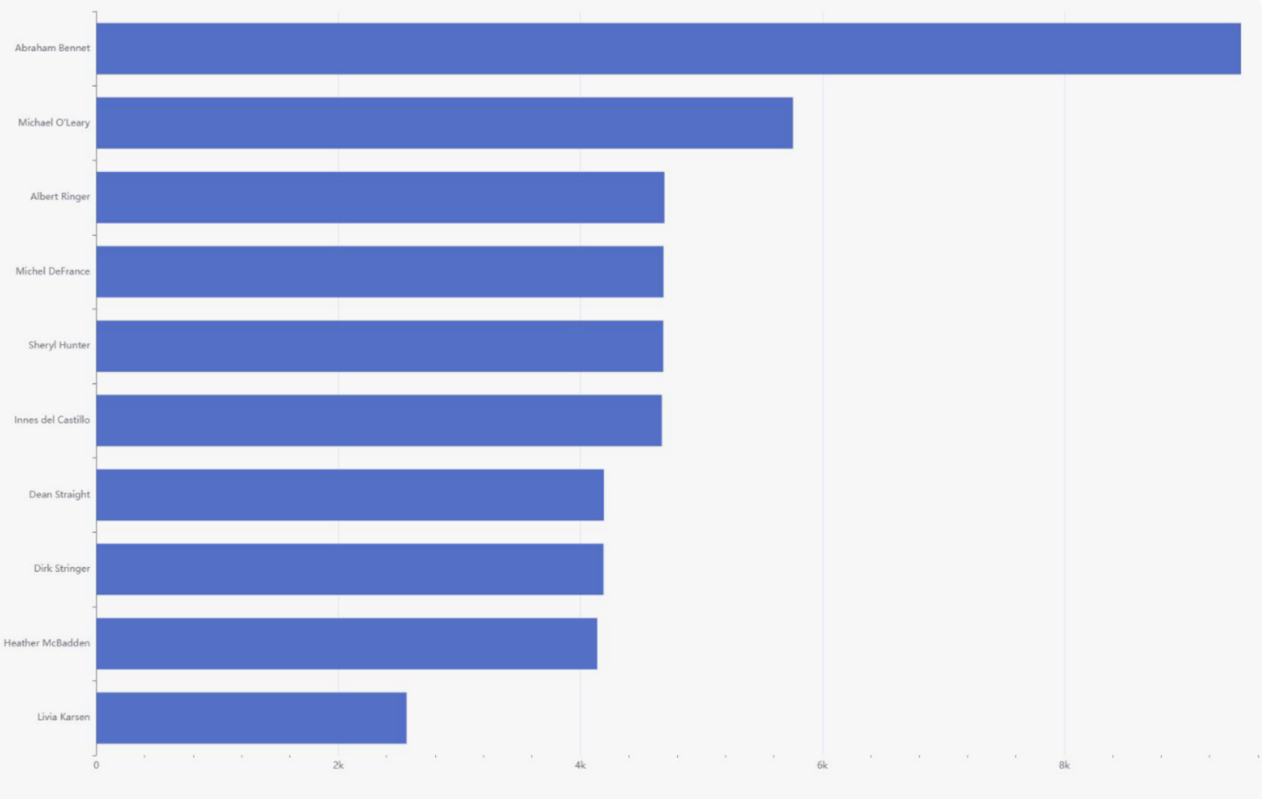
Топ-10 продавцов по количеству продаж
Абрахам Беннет — абсолютный лидер по количеству сделок, обрабатывающий на 70% больше операций, чем средний показатель топ-10.
Рекомендуется провести анализ эффективности Абрахама Беннета — изучить причины низкой конверсии сделок в доход и передать его методики работы с большим объемом клиентов остальным продавцам для роста общей выручки отдела.

Slide 5
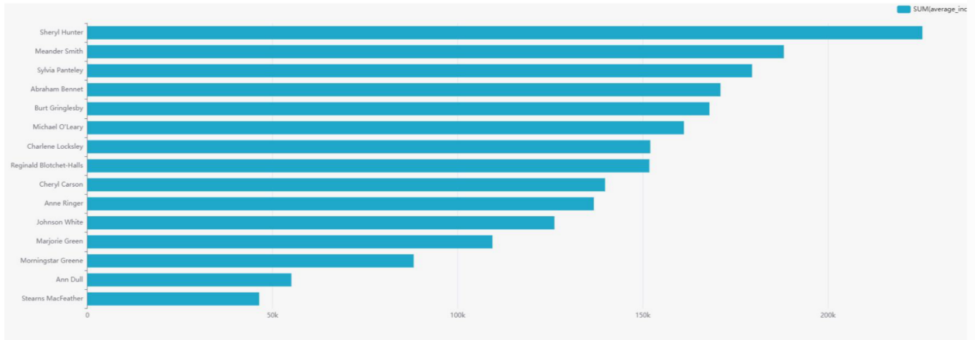
Продавцы с самым низким средним доходом за сделку
Данные показывают, что 15 продавцов работают с минимальным средним чеком, при этом их совокупный объем операций составляет 23,747 сделок, что свидетельствует о высокой операционной нагрузке при низкой доходности.
Системный подход к развитию аутсайдеров может принести дополнительно 2+ млрд ₽ годового дохода при одновременном снижении операционных затрат. Инвестиции в обучение окупятся в течение 3-4 месяцев.

Slide 6
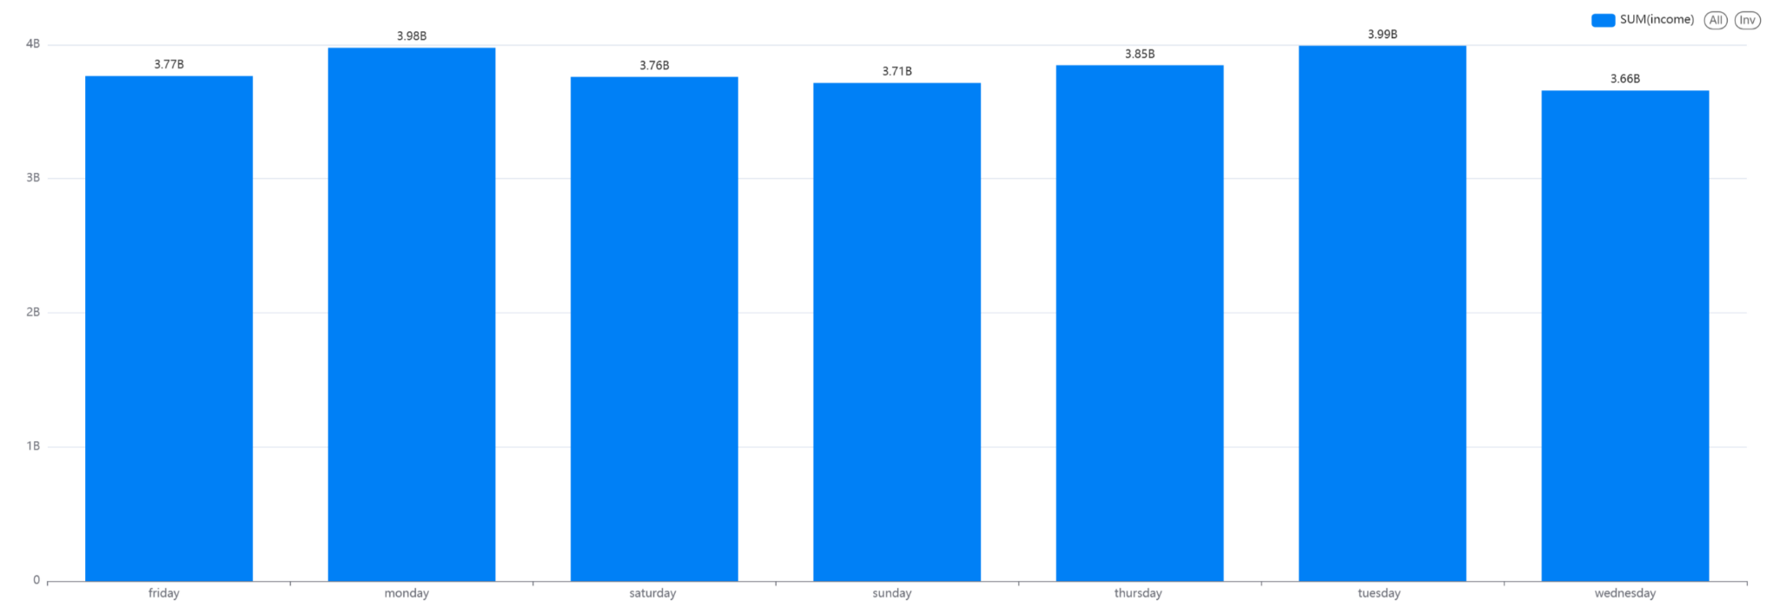
Динамика продаж по дням недели (на примере топ-продавца)
График показывает продавцов с самой низкой средней выручкой за операцию
Это не значит, что они плохие сотрудники — они могут работать с меньшими, но более частыми сделками
Топ-продавцы показывают стабильность (±15%)
Аутсайдеры теряют до 27% выручки в середине недели
Вторник - пик продаж (+13.6% против среды)
Среда - спад на 470 млн ₽
Вывод:
Требуется оптимизация и распределение нагрузки: Перенесение ключевых переговоров на понедельник-вторник, среду использовать для планирования и работы с документами. Это даст до +15% к эффективности команды

Slide 7
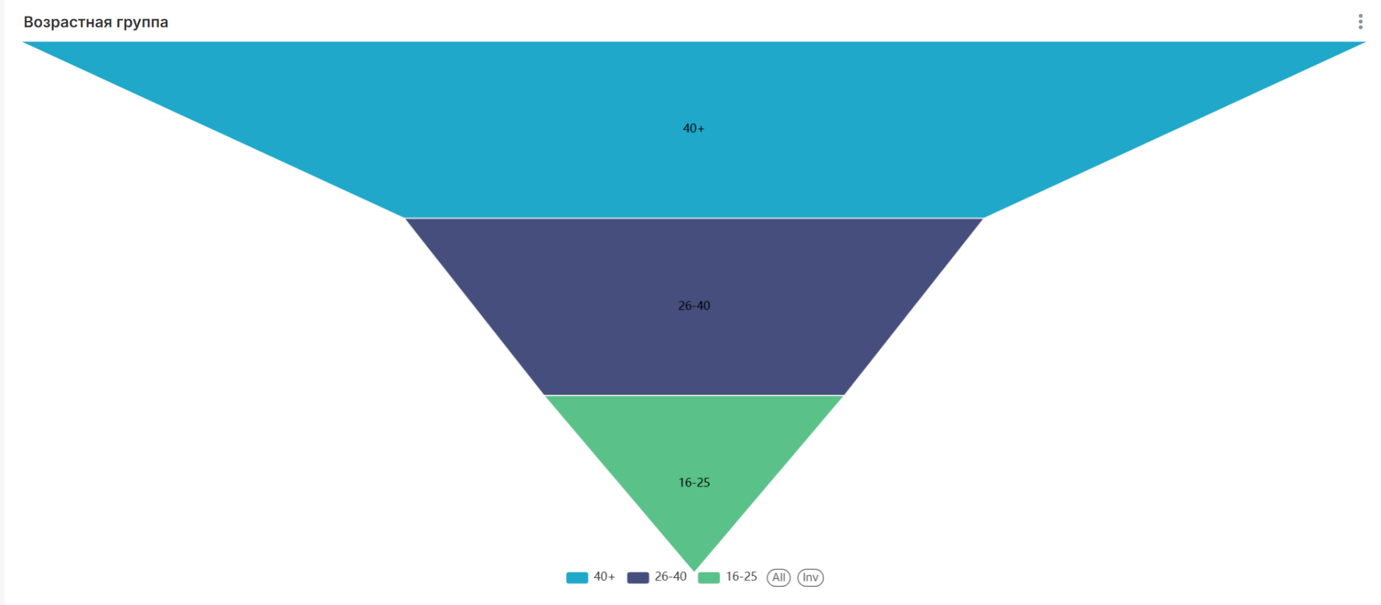
Возрастные категории клиентов
Абсолютное большинство клиентов (более 60%) относятся к категории “40+”
Молодежная аудитория (16-25) представляет собой наименьшую долю
Вывод: Основная клиентская база — зрелые люди. Существует потенциал для разработки стратегий по привлечению более молодой аудитории

Slide 8
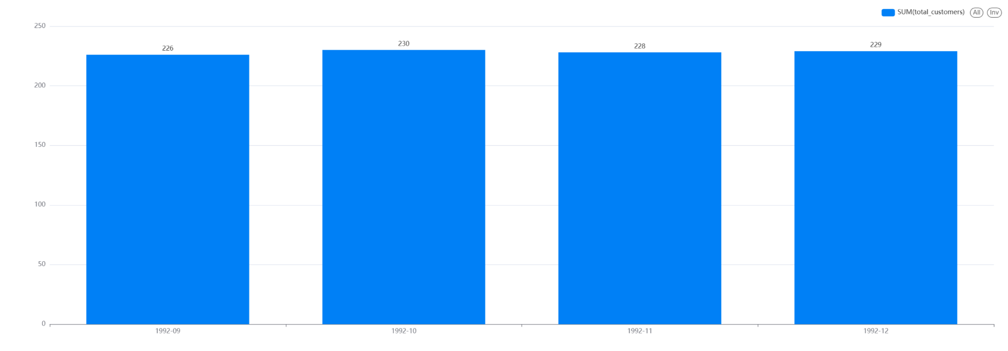
Динамика покупателей по месяцам
Наблюдается стабильный рост как количества клиентов, так и общего дохода.
Особенно сильный скачок дохода произошел в октябре после запуска в сентябре.
Количество клиентов стабильно (±2%)
Доход вырос в 3.2 раза с сентября по октябрь
В октябре достигнут пик доходности
Вывод: Компания находится на траектории активного роста. Текущая стратегия работает эффективно.

Slide 9
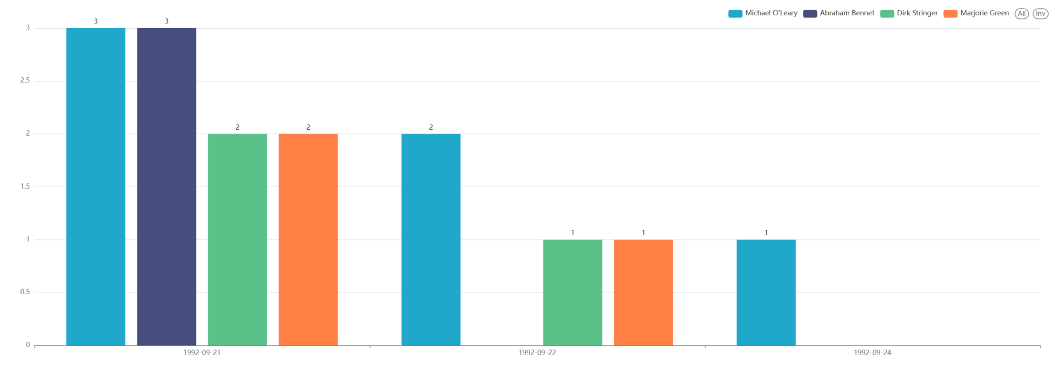
Успешные акции: Анализ специального предложения
Результаты специальной акции (сентябрь 1992)
Акция была наиболее активна в первые два дня
На продавцов Майкла О Лири и
Дирка Стрингер пришлось наибольшее количество сделок по акции
Вывод:
Акция была успешной. В будущем можно фокусировать рекламу на самых результативных продавцах и концентрировать усилия в первые дни

Slide 10
Спасибо за внимание!
Ссылка на интерактивный дашборд:
https://4ebb0f64.us1a.app.preset.io/superset/dashboard/p/nRLVaZAOQz5/

